Slide 1

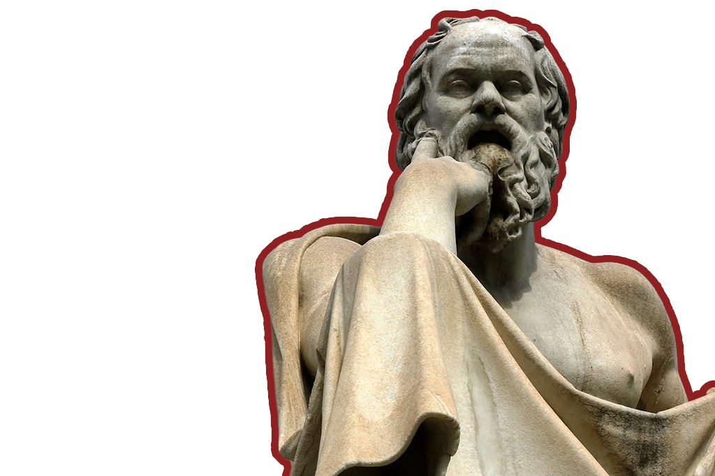
Региональная школа дебатов «Мысли Сократа»
Роман Панагушин,
Кировская область

Slide 2

статистика
328 респондентов (студенты ВятГУ)
Результаты исследования—анкетирования среди 328 студентов Вятского государственного университета:
1. 56% респондентов (180 студентов) заявили, что не обладают достаточным уровнем знаний и необходимыми компетенциями для публичных выступлений и использования критического мышления, а также не могут побороть волнение перед публичным выступлением.
2. 64% респондентов (210 студентов) отметили, что хотели бы пройти обучающие образовательные курсы и занятия по вышеуказанным компетенциям.
56%
1. 56% не обладают достаточным уровнем знаний и компетенций
64%
2. 64% хотели бы пройти профильные курсы и занятия

Slide 3

цель
Создание заинтересованного сообщества, объединяющего молодых людей, готовых обсуждать актуальные общественно-значимые вопросы и предлагать конструктивные инициативы для развития различных сфер жизни общества посредством проведения образовательной программы из 10 занятий по навыкам ораторского искусства, развитию диалектического и критического мышления, методикам дебатов с не менее 40 студентами города Кирова и работающей молодежью региона в возрасте от 16 до 35 лет, проявляющих интерес к актуальной новостной повестке, желающих грамотно анализировать окружающие информационные потоки и предлагать решения социально-значимых проблем к 1 ноября 2023 года.

Slide 4
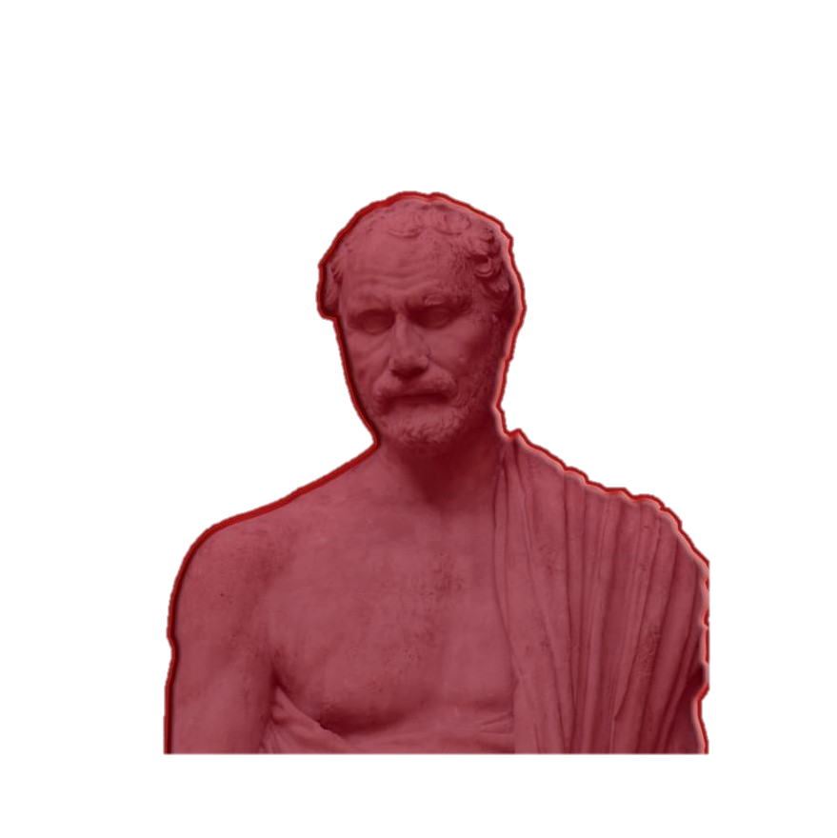
Образовательные занятия
Навыки ораторского искусства
и публичных выступлений:
Технологии построения речи
и личного бренда:
Техники проведения дебатов
и социальное проектирование:
— Ораторское мастерство;
— Эффективная жестикуляция;
— Диалектическое и критическое мнение;
— Психологические аспекты восприятия собеседника;
— Анализ методов убеждения.
— Продвижение личности в интернет-пространстве;
— Построение личного бренда;
— Работа со сложными слушателями;
— Эффективная самопрезентация;
— Техники спичрайтинга;
— Тайм-менеджмент.
— «Дебаты» как образовательная технология;
— Искусство дебатов;
— Основы социального проектирования.
Итоговое мероприятие проекта — практические дебаты на темы социально-значимых и актуальных для современного общества вопросов и создание Региональной лиги дебатов

Slide 5
Проведено 10 обучающих занятий по 6 направлениям
Привлечено не менее 6-ти партнеров и не менее 7-ти спикеров
Прошли обучение не менее 40 студентов города Кирова и работающей молодежи региона
Лучшие выпускники школы дебатов вошли в кадровый резерв Молодежного правительства Кировской обл.
Проведено итоговое мероприятие с практическими дебатами на темы социально-значимых вопросов общества
Результаты
Полученные в ходе обучения в проекте софт-скиллы будут способствовать эффективному трудоустройству участников
Сформирован спрос на
политическое и гражданское участие, повышен интерес к выборам
Опубликовано не менее
30 новостных постов о деятельности и ходе реализации проекта
Создано заинтересованное сообщество, объединяющее молодых людей, предлагающих конструктивные инициативы для развития различных сфер жизни общества, обладающими навыками публичных выступлений, ораторского искусства и грамотно анализирующие окружающие информационные потоки

Slide 6
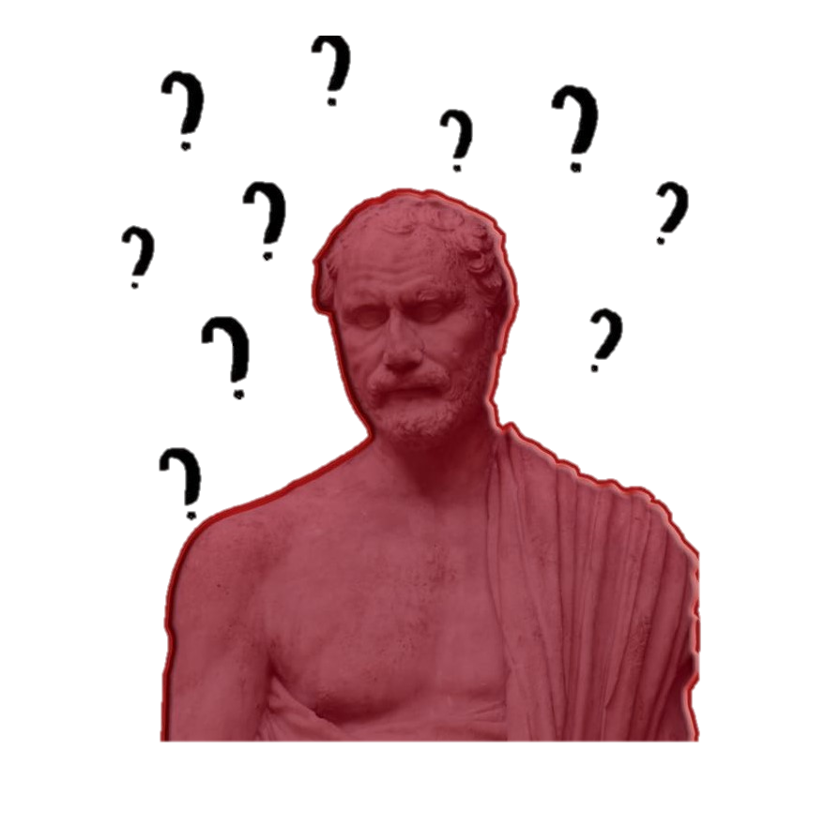
Бюджет проекта
Собственный вклад: 143 600 рублей
Расходы на бензин, телефонную и интернет связь
Разработка брендбука проекта
5 привлеченных спикеров и экспертов на безвозмездной основе
Выступление в качестве спикера и модератора
в рамках проекта
Техника и оборудование для реализации проекта

Slide 7






Бюджет проекта
собственный вклад: 143 600 рублей
Областной дворец молодежи
Вятская
Филармония
Молодежное
правительство Кировской области
Министерство молодежной политики Кировской области
Движение спортивных волонтеров
Кировской области
Проектный офис по поддержке молодежных инициатив Кировской области
Вклад привлеченных партнеров: 46 250 рублей
Общая сумма софинансирования: 189 850 рублей

Slide 8
Бюджет проекта
Запрашиваемая сумма гранта: 150 100 рублей
Федеральные Спикеры и эксперты
полиграфические услуги и канцтовары
Раздаточный материал для участников проекта
Оборудование и Товары для образовательного процесса
Поощрения для лучших участников проекта

Slide 9
Перспективы развития проекта
Участие дебатеров региональной школы дебатов на Всероссийской лиге дебатов
проведение регулярных дебатов на базе региональной школы с привлечением и обучением новых участников
запуск серии внутривузовских и внутрипрофсоюзых этапов дебатов Выпускниками школы на основе полученных знаний
Создание региональной лиги дебатов
Проведение совместных соревнований дебатов между региональной школой и другими регионами

Slide 10
«Яркие умы обсуждают сильные идеи, средние умы спорят о событиях и слабые умы спорят о других людях» — Сократ

Slide 11
Спасибо за внимание!

